Slide 1
Safe Gallery
김현재

Slide 2

앱 소개
01
Safe Gallery
사진, 비디오 숨기는 애플리케이션

Slide 3
분석 환경
01
장비, 앱, 프로그램 | 버전
Galaxy S9 | android 10
HxD | 2.4.0
DB Browser | 3.11.2
FTK Imager | 3.1.2.0
Safe Gallery | 5.5.6
Dcode | 5.1

Slide 4
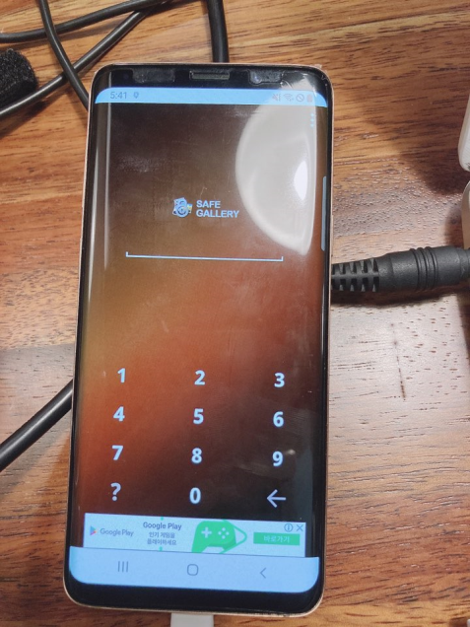
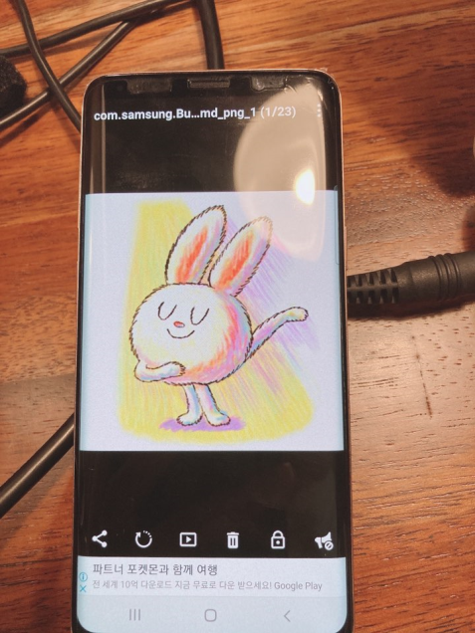
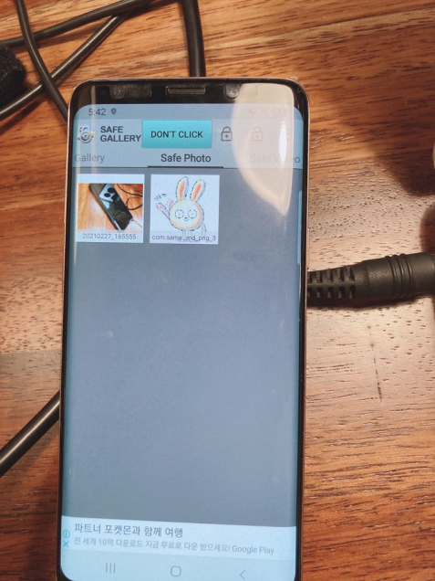
앱 사용
01
처음 들어가면 초기 비밀번호를 입력해야함
숨기고 싶은 사진이나 동영상을 선택해서 자물쇠 모양 클릭
숨기고 싶은 사진이 다른 장소로 이동하게 됨
‘갤러리’ 에 들어가면 사진이 보이지 않음

Slide 5
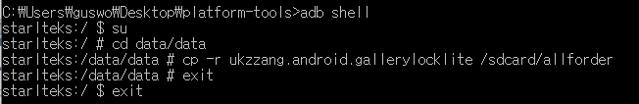

앱 데이터 추출
01
<패키지 찾기 명령어>
adb shell pm list package
<데이터 추출 명령어>

Slide 6
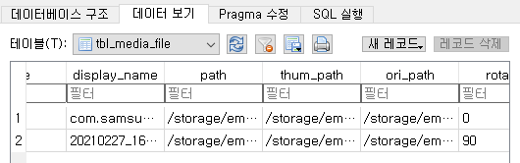

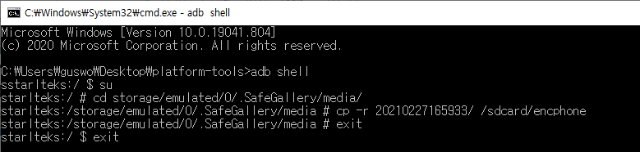
databases 폴더
01

Slide 7
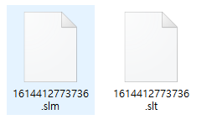

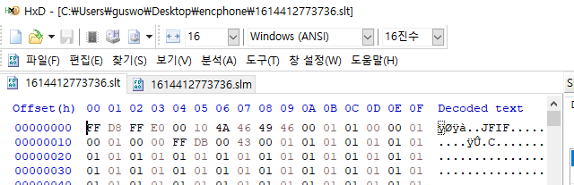
이미지 추출
01
jpeg 파일임을 확인
파일명이 1614412773736 이라고 되어있는데 이것은 시간을 나타냄

Slide 8

이미지 추출
01
확장자 변경하면 숨긴사진이 나타남

Slide 9
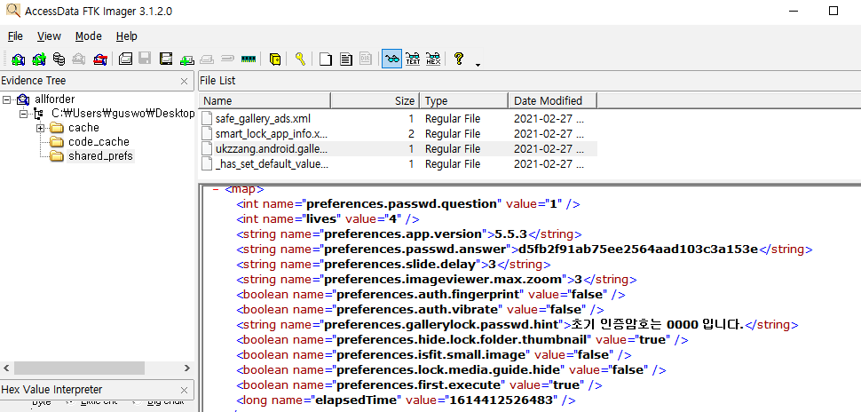
비밀번호
01
비밀번호는 shared_prefs 폴더 내에 ‘ukzzang.android.gallerylocklite_preferences.xml’ 파일에 나와있음

